Slide 1
第六章 静电场
第一课时 电场力的性质

Slide 2
考纲考情：5年8考
物质的电结构，电荷守恒(Ⅰ) 总电荷(Ⅰ) 库仑定律(Ⅱ) 电场强度(Ⅱ) 电场线(Ⅱ)

Slide 3
[基础梳理]
知识点一 总电荷 电荷守恒定律
1．元电荷、点电荷
(1)元电荷：e＝1.60×10^{－19} C，所有带电体的电荷量都是元电荷的__________，其中质子、正电子的电荷量与元电荷相同．电子的电荷量q＝________________.
(2)点电荷：代表带电体的有一定电荷量的点，忽略带电体的大小和形状的理想化模型．
整数倍
－1.60×10^{－19} C

Slide 4
2．电荷守恒定律
(1)内容：电荷既不会创生，也不会消灭，它只能从一个物体转移到另一个物体，或者从物体的一部分转移到另一部分；在转移过程中，电荷的______________．
(2)三种起电方式：_____起电、_____起电、_____起电．
(3)带电实质：物体___________．
(4)电荷的分配原则：两个形状、大小相同的导体，接触后再分开，二者带______电荷；若两导体原来带异种电荷，则电荷先中和，余下的电荷再平分．
总量保持不变
摩擦
感应
接触
得失电子
相同

Slide 5
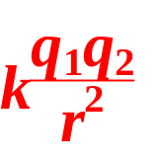
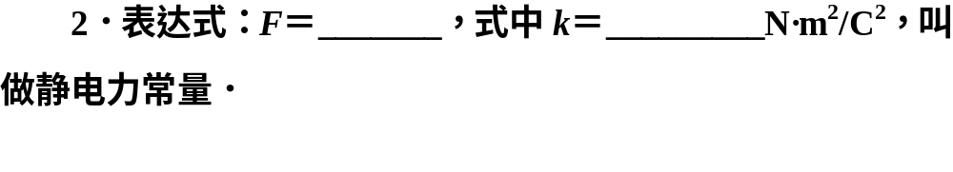
知识点二 库仑定律
1．内容：_______中两个静止__________之间的相互作用力，与它们的电荷量的乘积成______，与它们的距离的二次方成_______，作用力的方向在它们的连线上．
真空
点电荷
正比
反比
9.0×10⁹

Slide 6
真空
点电荷
3．适用条件：______中的________．
(1)在空气中，两个点电荷的作用力近似等于真空中的情况，可以直接应用公式．
(2)当两个带电体的间距远大于本身的大小时，可以把带电体看成点电荷．
4．库仑力的方向：由相互作用的两个带电体决定，且同种电荷相互______，为_______；异种电荷相互_________，为_______．
排斥
斥力
吸引
引力

Slide 7
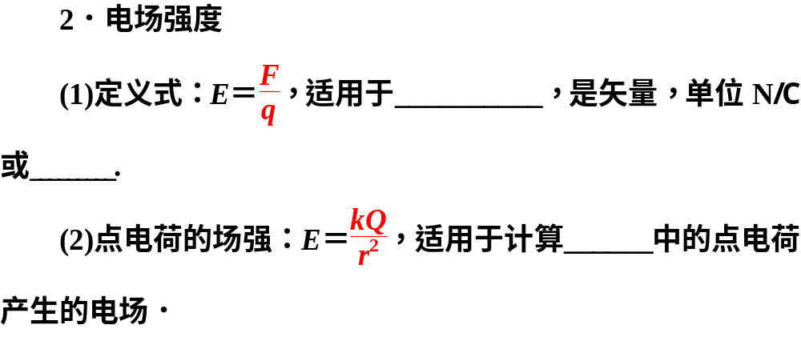
知识点三 电场强度
1．电场
电场是客观存在于电荷周围的一种_______，其基本性质是对放入其中的电荷有__________．
物质
力的作用
任何电场
V/m
真空

Slide 8
正电荷
所受电场力
(3)方向：规定__________在电场中某点____________的方向为该点的电场强度方向．
(4)电场强度的叠加：电场中某点的电场强度为各个点电荷单独在该点产生的电场强度的_________．
矢量和

Slide 9
知识点四 电场线
为了形象地描述_______中各点电场强度的强弱及方向，在电场中画出一些曲线，曲线上每一点的__________都跟该点的电场强度方向一致，曲线的_______表示电场的强弱．
电场
切线方向
疏密

Slide 10
[小题快练]
1.关于元电荷的下列说法中正确的是( )
A．元电荷实质上是指电子和质子本身
B．所有带电体的电荷量一定等于元电荷的整数倍
C．元电荷的值通常取e＝1.60×10^{－19} C
D．元荷量e的数值最早是由美国科学家密立根通过实验测得的

Slide 11
[解析] 元电荷只是一个电荷量单位，没有正、负，不是物质，电子、质子是实实在在的粒子，不是元电荷，其带电荷量为一个元电荷，A错误；实验得出，所有带电体的电荷量或者等于e，或者是e的整数倍，这就是说，电荷量是不能连续变化的物理量，B正确；电荷量e的数值最早是由美国物理学家密立根测得的，D正确．
[答案] BCD

Slide 12
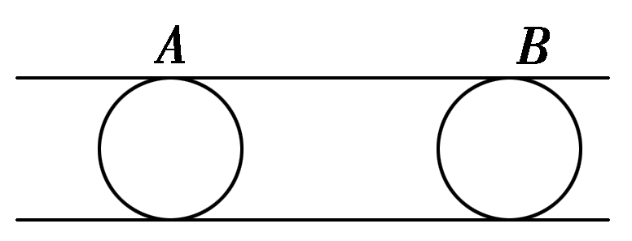
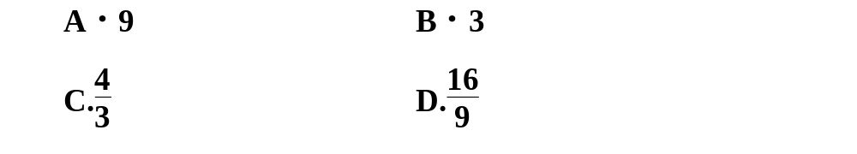
2．一根置于水平面上的光滑玻璃管(绝缘体)，内部有两个完全一样的弹性金属球A、B，带电荷量分别为9Q和－Q，从图所示的位置由静止开始释放，问两球再经过图中位置时，两球的加速度是释放时的________倍( )

Slide 13
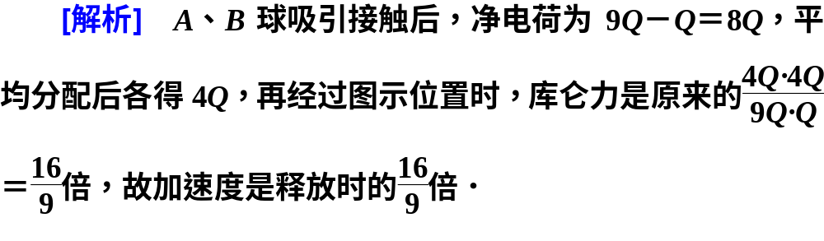

Slide 14
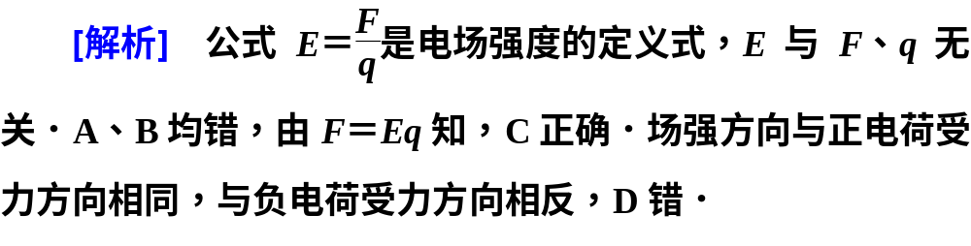
3．电场中有一点P，下列哪种说法是正确的( )
A．若放在P点电荷的电荷量减半，则P点的场强减半
B．若P点没有检验电荷，则P点场强为零
C．P点场强越大，则同一电荷在P点所受静电力越大
D．P点的场强方向为试探电荷在该点受力方向

Slide 15
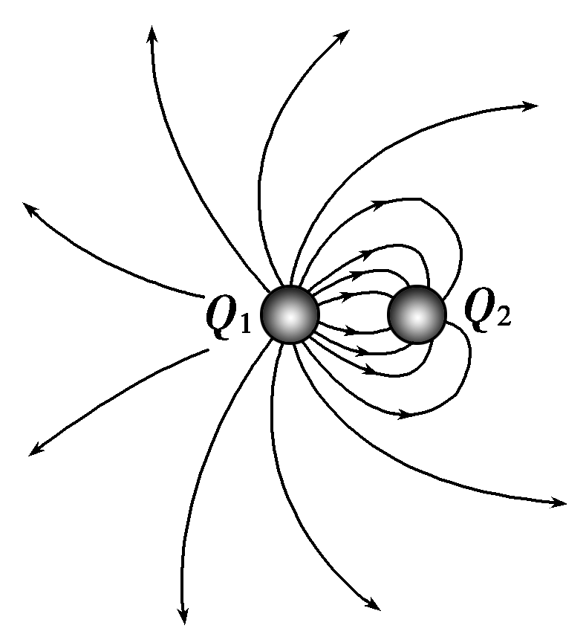
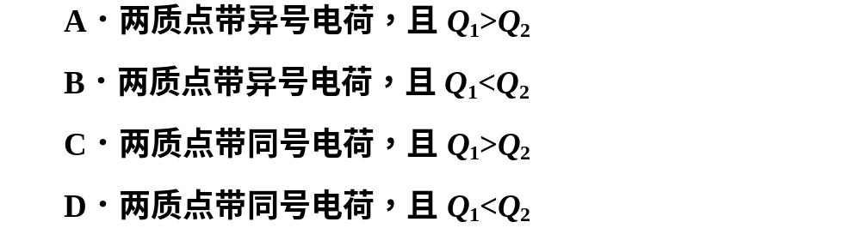
4．(2016·渭南质检)两个带电荷量分别为Q₁、Q₂的质点周围的电场线如图所示，由图可知( )

Slide 16
[解析] 由图可知，电场线起于Q₁，止于Q₂，故Q₁带正电，Q₂带负电，两质点带异号电荷，在Q₁附近电场线比Q₂附近电场线密，故Q₁>Q₂，选项A正确．
[答案] A

Slide 17
考向一 库仑定律的理解及应用
1．适用条件
只适用于真空中的两个静止点电荷之间的相互作用力或者静止点电荷对运动点电荷的作用力的计算，r→0时，公式不适用，因为这时两电荷已不能再看作点电荷了．

Slide 18
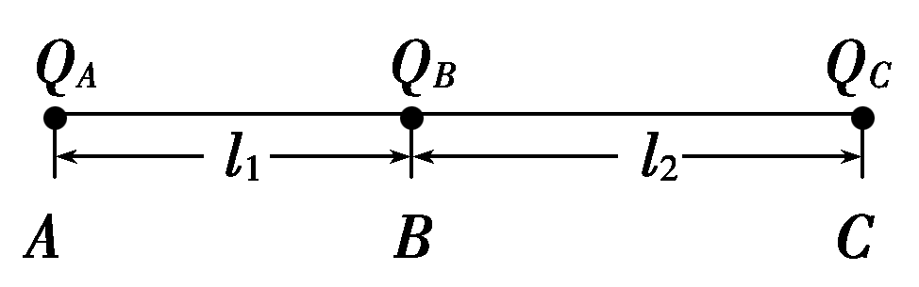
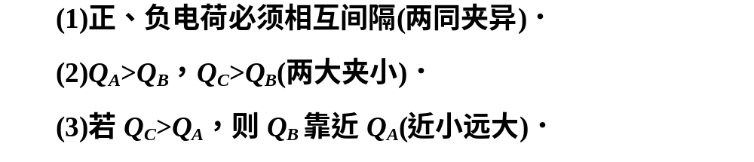
2．三个点电荷的平衡问题
如图所示在一条直线上的A、B、C三点，自由放置点电荷Q_{A}、Q_{B}、Q_{C}，每个电荷在库仑力作用下均处于平衡状态的条件是：

Slide 19
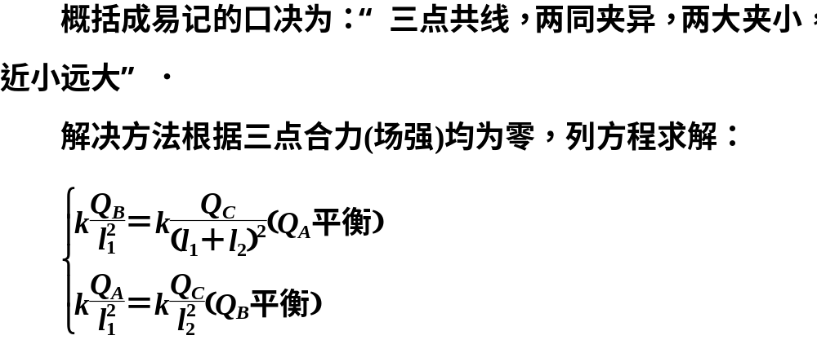

Slide 20
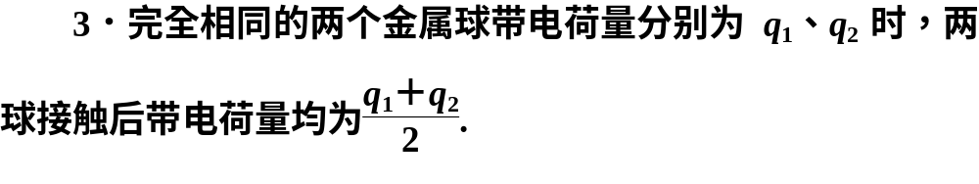
[温馨提示] (1)计算库仑力大小时，只代入电荷量的绝对值，不需要代入符号．
(2)库仑力的方向单独判断．

Slide 21
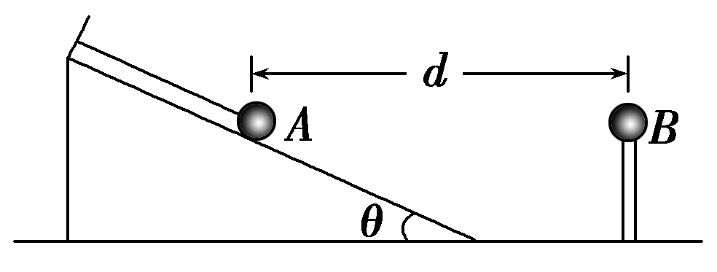
典例1 (2014·浙江高考)如图所示，水平地面上固定一个光滑绝缘斜面，斜面与水平面的夹角为θ.一根轻质绝缘细线的一端固定在斜面顶端，另一端系有一个带电小球A，细线与斜面平行．小球A的质量为m、电量为q.小球A的右侧固定放置带等量同种电荷的小球B，两球心的高度相同、间距为d.静电力常量为k，重力加速度为g，两带电小球可视为点电荷．小球A静止在斜面上，则( )

Slide 22
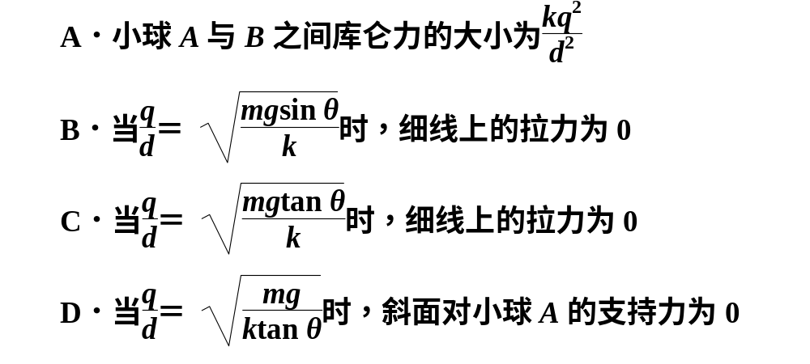

Slide 23
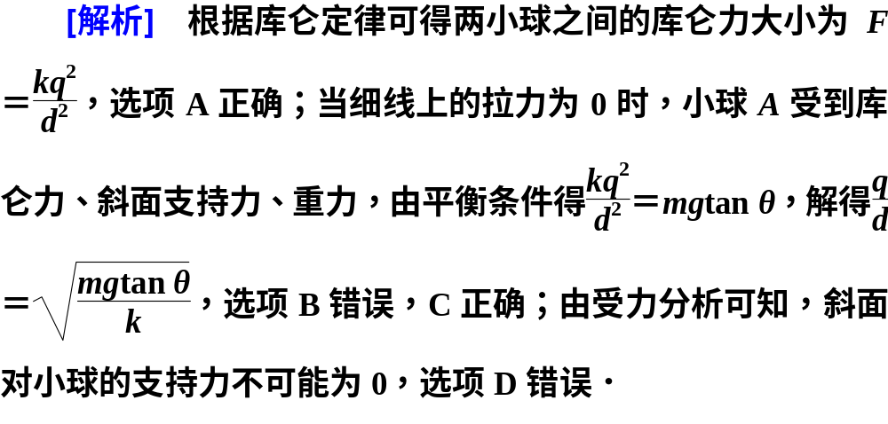

Slide 24

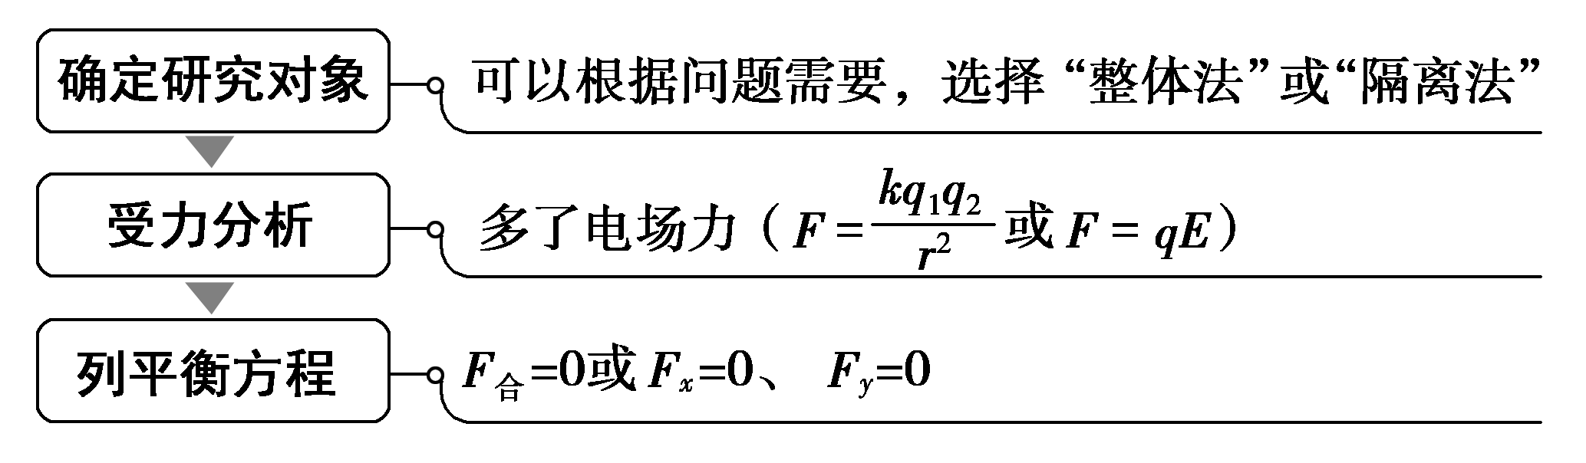
1．解决库仑力作用下平衡问题的方法步骤
库仑力作用下平衡问题的分析方法与纯力学平衡问题的分析方法是相同的，只是在原来受力的基础上多了电场力．具体步骤如下：

Slide 25
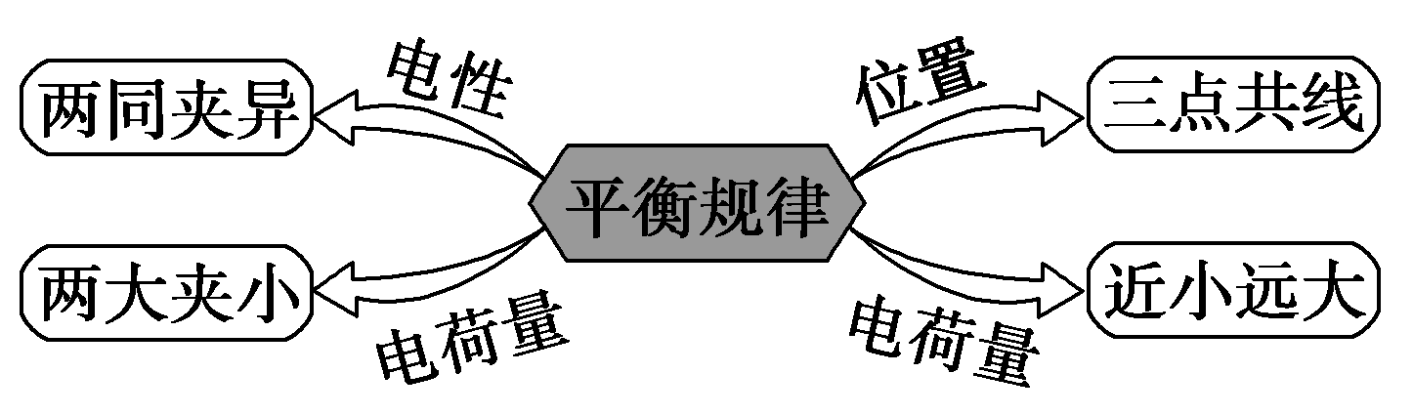
2．“三个自由点电荷平衡”的问题
(1)平衡的条件：每个点电荷受到另外两个点电荷的合力为零或每个点电荷处于另外两个点电荷产生的合电场强度为零的位置．
(2)

Slide 26
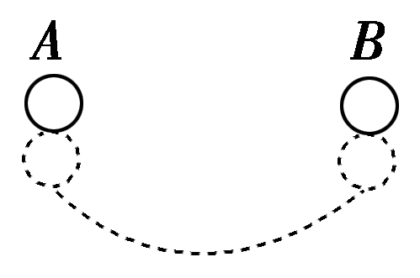
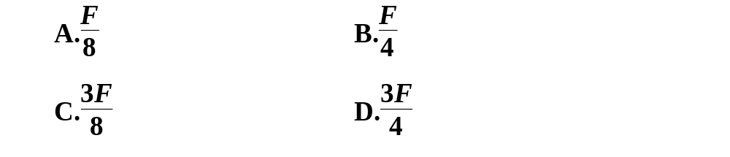
[针对训练]
1．(2016·金陵中学模拟)如图所示，半径相同的两个金属球A、B带有相等的电荷量，相隔一定距离，两球之间相互吸引力的大小是F.今让第三个半径相同的不带电的金属小球先后与A、B两球接触后移开．这时，A、B两球之间的相互作用力的大小是( )

Slide 27
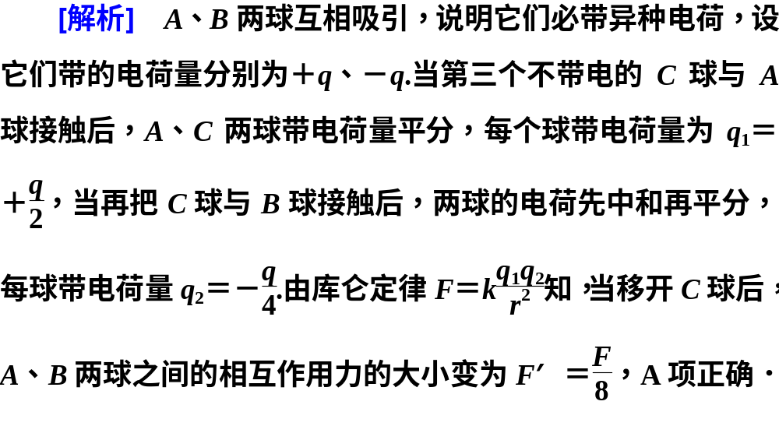

Slide 28
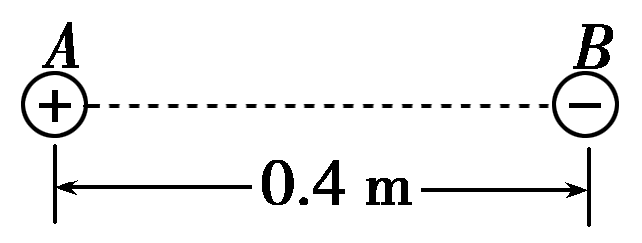
2.如图所示，在一条直线上有两个相距0.4 m的点电荷A、B，A带电＋Q，B带电－9Q.现引入第三个点电荷C，恰好使三个点电荷均在电场力的作用下处于平衡状态，问：C应带什么性质的电？应放于何处？所带电荷量为多少？

Slide 29
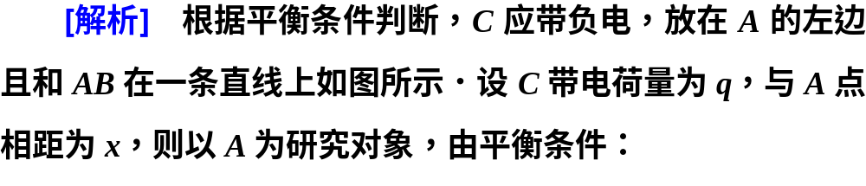
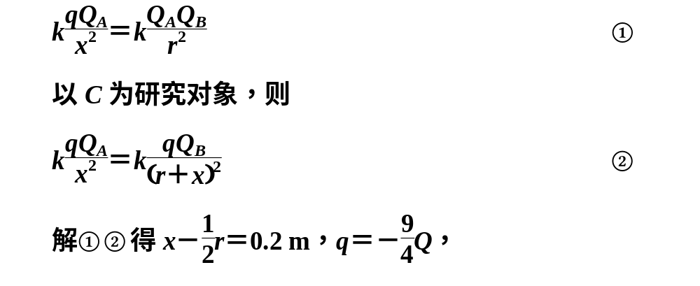
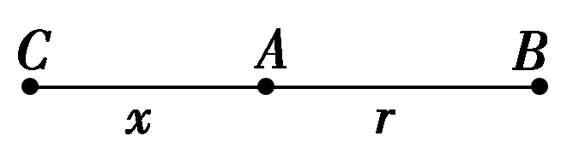

Slide 30
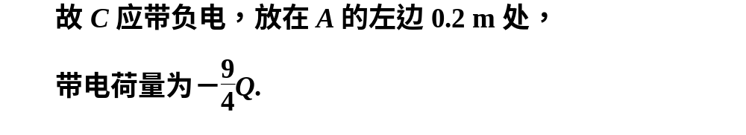
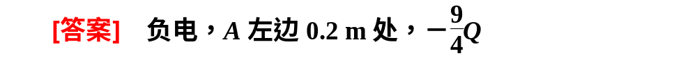

Slide 31
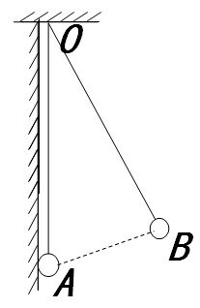
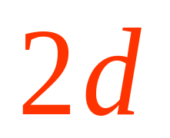
※【例10】 已知如图，点电荷A、B的电荷分别为Q_{A}、Q_{B}，OA=OB，静止时A、B相距为d。若将A的电荷量增大到8Q_{A}，重新平衡时AB间距离将变为多大？

Slide 32
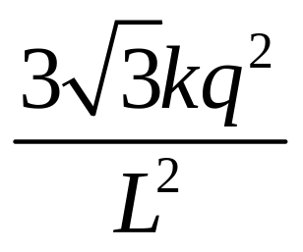
※【例11】已知如图，在光滑绝缘水平面上有三个质量都是m的相同小球，两两间的距离都是L，A、B电荷量都是+q。给C一个水平外力F，使三个小球保持相对静止共同加速运动。求：⑴C球的带电电性和电荷量；⑵外力F的大小。
A
Q_{C}= -2q
B
C

Slide 33
※【例12】质量均为m 的三个带电小球A、B、C，由左到右依次放在光滑的水平面上，相距为L，A带电量为+8q，B带电量为+q，在C球上加一个水平向右的恒力，要使三球能保持L的间距运动，所加恒力的大小为 ；C球所带电量为 。
72kq²/L² , -16q

Slide 34
【例13】已知如图，光滑绝缘水平面上有两只完全相同的金属球A、B，带电量分别为-2Q与-Q。现在使它们以相同的初动能E₀（对应的动量大小为p₀）开始相向运动且刚好能发生接触。接触后两小球又各自反向运动。
A
B
-2Q
-Q
当它们刚好回到各自的出发点时的动能分别为E₁和E₂，动量大小分别为p₁和p₂。有下列说法：
①E₁=E₂> E₀，p₁=p₂> p₀ ②E₁=E₂= E₀，p₁=p₂= p₀
③接触点一定在两球初位置连线的中点右侧某点
④两球必将同时返回各自的出发点。其中正确的是
A.②④ B.②③ C.①④ D.③④
C

Slide 35
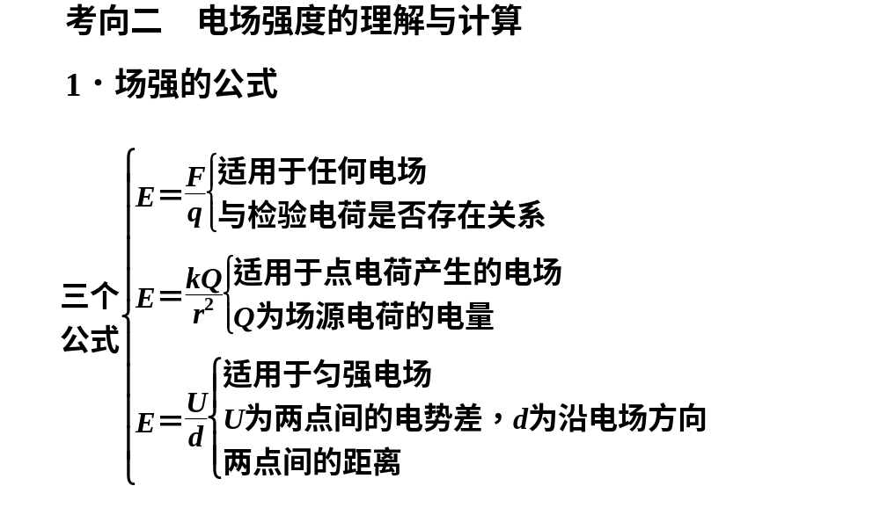

Slide 36
2．电场的叠加
(1)电场叠加：多个电荷在空间某处产生的电场为各电荷在该处所产生的电场场强的矢量和．
(2)计算法则：平行四边形定则．

Slide 37
[温馨提示] 电场强度是静电学中重要的物理量，也是高考考查重点，三个公式有不同的意义及使用范围，应用时应根据具体问题选用相应的公式．

Slide 38
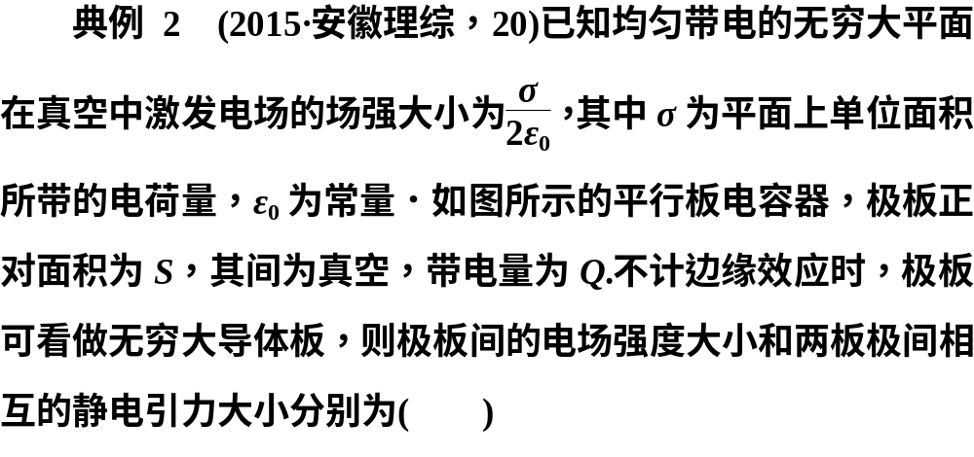
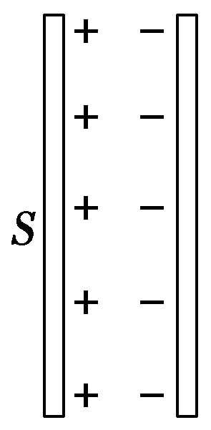
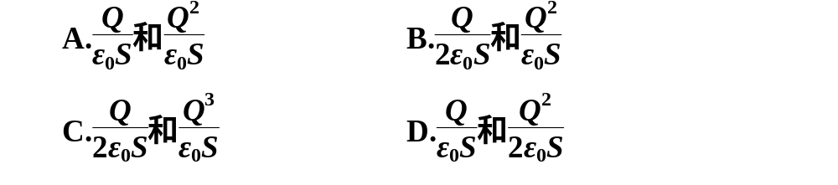

Slide 39
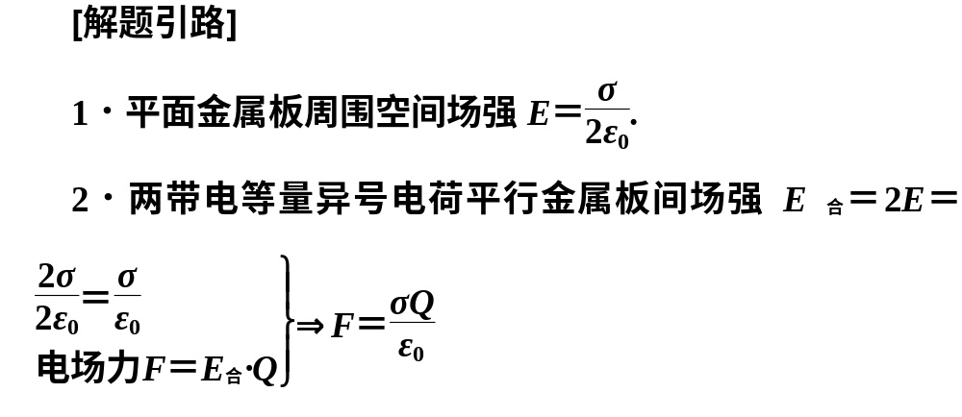

Slide 40
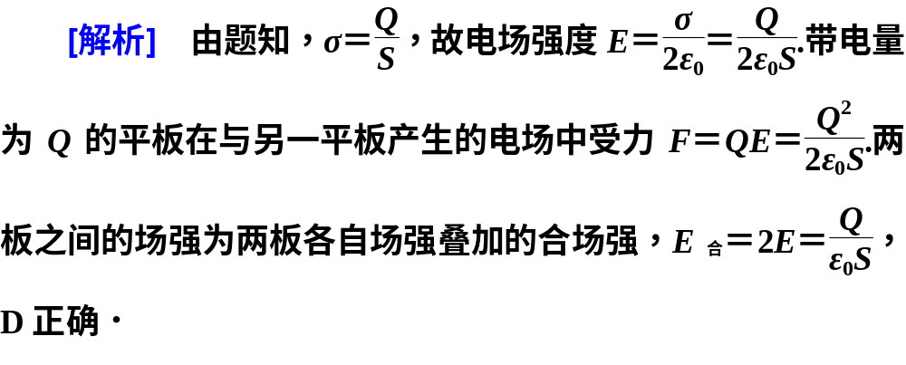

Slide 41
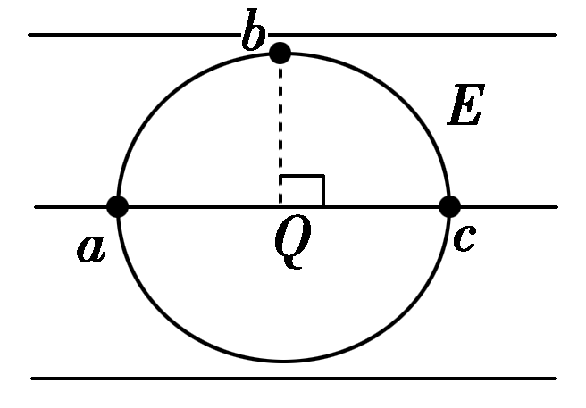
[针对训练]
3．如图所示，正电荷Q置于一匀强电场中(图中水平直线为匀强电场的电场线)，在以正电荷Q为圆心、半径为r的圆周上有a、b、c三点，其中a点的电场强度E_{a}＝0，则下列判断正确的是( )

Slide 42
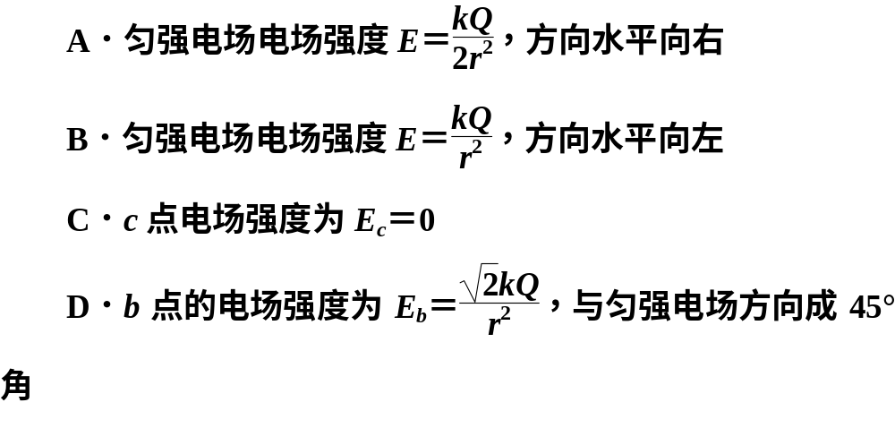

Slide 43
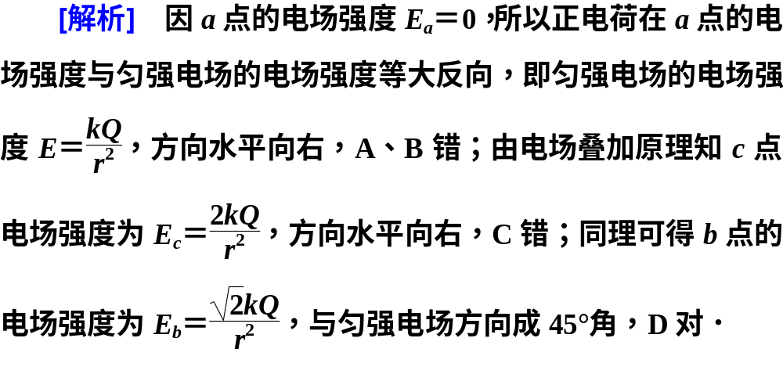

Slide 44
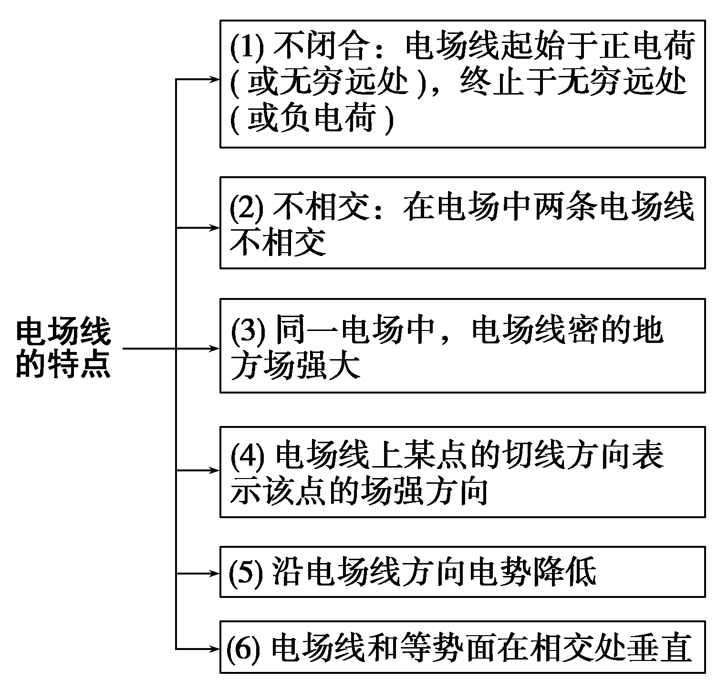
考向三 电场线的应用
1.

Slide 45
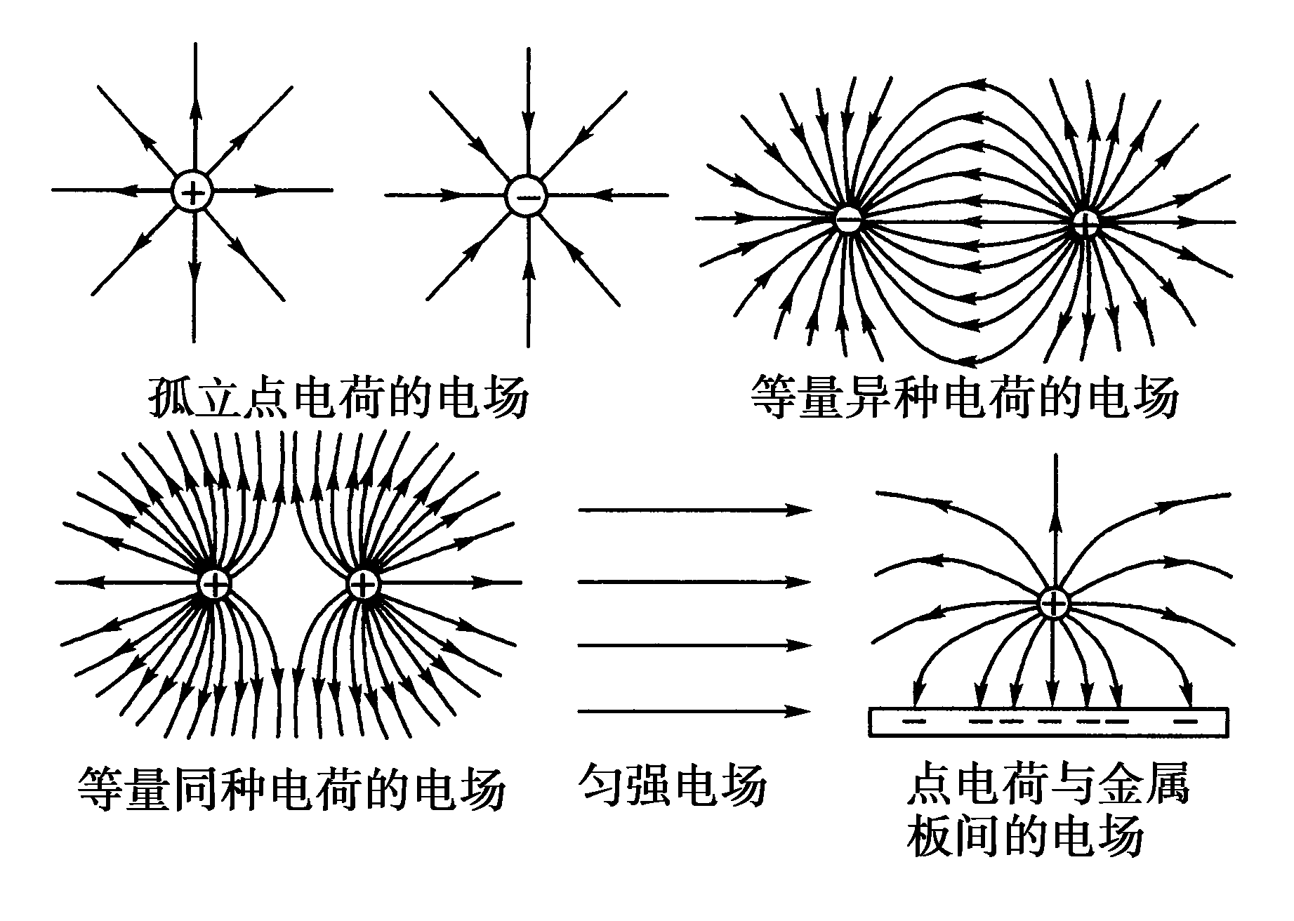
2．几种典型电场的电场线

Slide 46
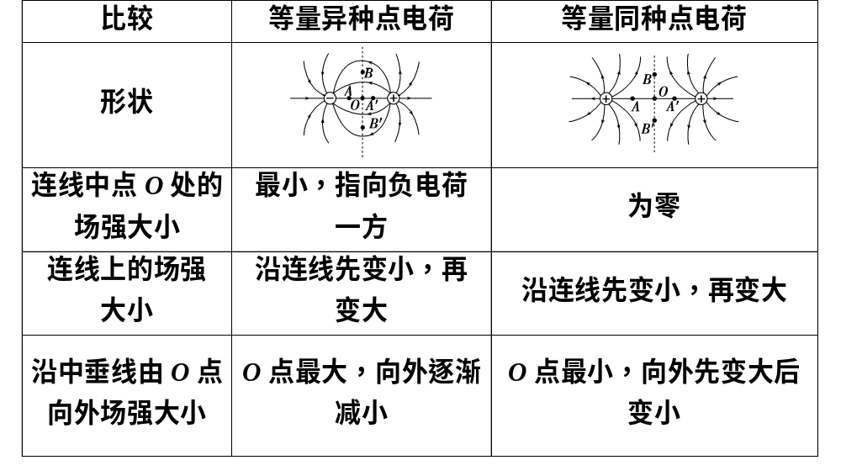
3．两种等量点电荷的电场线

Slide 47
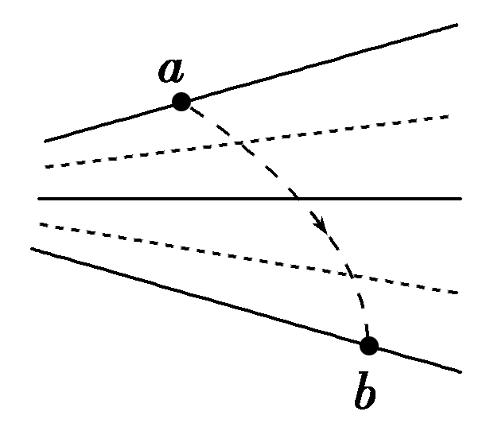
典例3 (2016·宣城高三质检)如图所示，图中实线是一簇未标明方向的由点电荷产生的电场线，虚线是某带电粒子通过该电场区域时的运动轨迹，a、b是轨迹上的两点，若带电粒子在运动过程中只受电场力作用，根据此图可以作出的正确判断是( )
A．带电粒子所带电荷的正、负
B．带电粒子在a、b两点的受力方向
C．带电粒子在a、b两点的加速度何处较大
D．带电粒子在a、b两点的速度何处较大

Slide 48
[解题引路]
解答该题应把握以下三点：
(1)注意电场线的疏密，但方向未知；
(2)仅受静电力作用；
(3)粒子运动轨迹一定向静电力方向偏，静电力做正功．

Slide 49
[解析] 由电场线的疏密可知，a点的场强大，带电粒子在a点的加速度大，故C正确；画出初速度方向结合运动轨迹的偏转方向，可判断带电粒子所受电场力的方向，但由于电场的方向未知，所以不能判断带电粒子的电性，故A错B对；利用初速度方向和电场力方向的关系，可判断电场力对带电粒子由a到b做负功，动能减小，因此v_{a}>v_{b}，选项D对．
[答案] BCD

Slide 50
带电粒子在电场中运动问题的分析技巧和方法
1．粒子所受合力的方向指向轨迹的凹侧，由此判断电场的方向或粒子的电性．
2．由电场线的疏密情况判断带电粒子的加速度情况．
3．功能关系判断速度变化：如果带电粒子在运动中仅受静电力作用，则粒子的电势能与动能的总量不变，静电力做正功，动能增大，电势能减小．

Slide 51
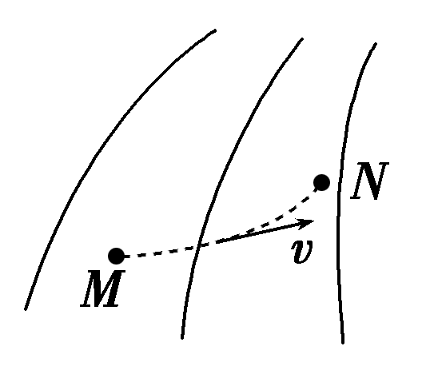
[针对训练]
4．(2016·江西新余一中三模)某静电场中的电场线方向不确定，分布如图所示，带电粒子在电场中仅受静电力作用，其运动轨迹如图中虚线所示，由M运动到N，以下说法正确的是( )
A．粒子必定带正电荷
B．该静电场一定是孤立正电荷产生的
C．粒子在M点的加速度小于它在N点的加速度
D．粒子在M点的速度大于它在N点的速度

Slide 52
[解析] 由电荷运动轨迹可知，电荷所受的电场力斜向上，电子电场线的方向未知，所以不能确定电荷的电性，A错；孤立正电荷的电场线是从正电荷出发到无穷远处终止的直线，故该静电场不一定是孤立正电荷产生的，B错；电场线密的地方电场的场强大，电场线疏的地方电场的场强小，由题图可知，N点的场强大于M点的场强，粒子在N点的受力大于M点的受力，所以粒子在M点的受力小于在N点的受力，粒子在M点的加速度小于N点的加速度，C正确；电场力做正功，电荷的电势能减小，动能增加，所以粒子在M点的速度小于它在N点的速度，D错．
[答案] C

Slide 53
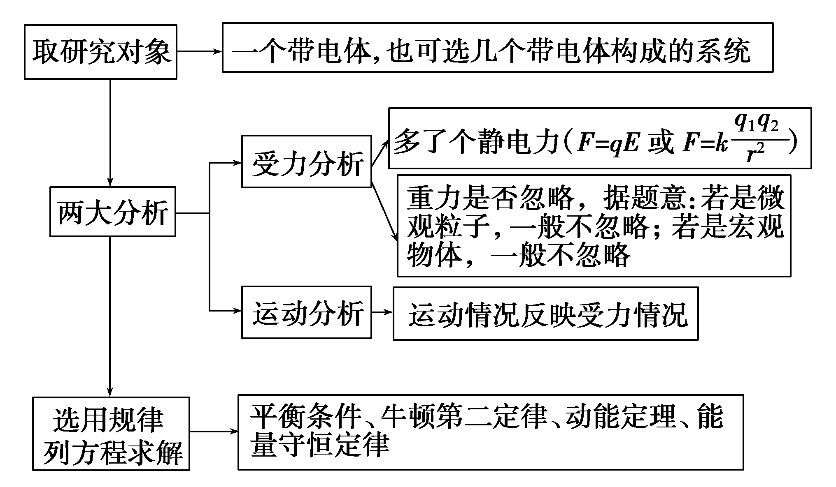
特色专题系列之(二十)力学方法
在力电综合问题中的应用
1．解答思路

Slide 54
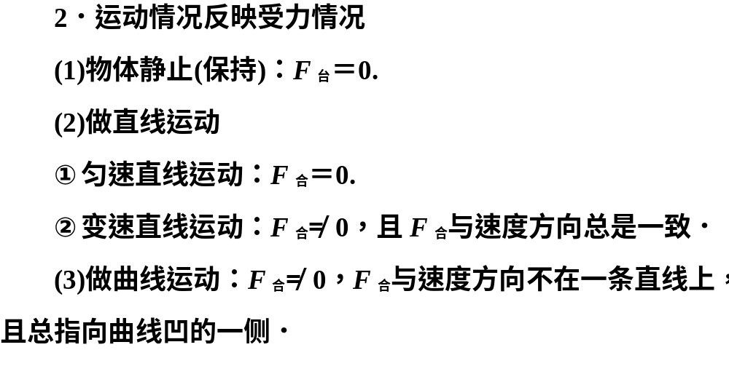

Slide 55
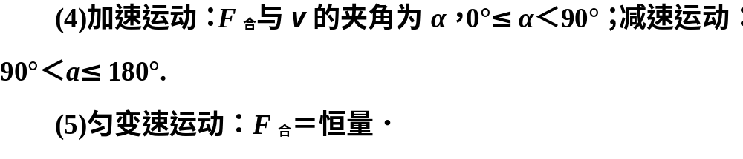

Slide 56
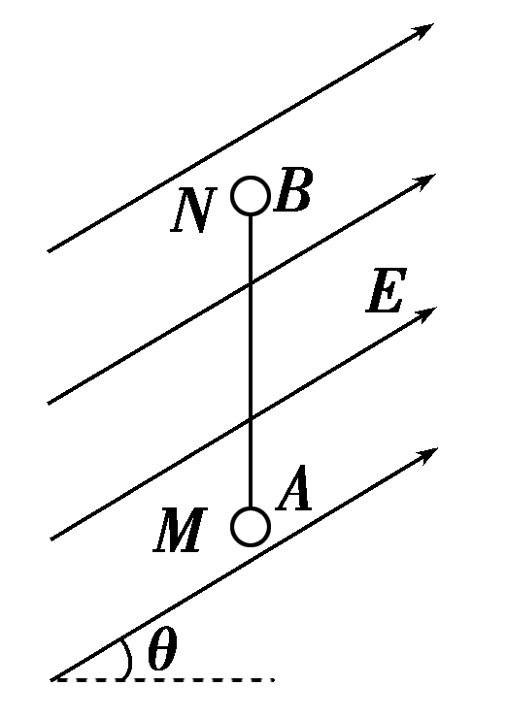
范例 如图所示，一根长为L＝1.5 m的光滑绝缘细直杆MN竖直固定在电场强度大小为E＝1.0×10⁵ N/C、与水平方向成θ＝30°角的斜向上的匀强电场中，杆的下端M固定一个带电小球A，带电荷量为Q＝＋4.5×10^{－6} C；另一带电小球B穿在杆上可自由滑动，带电荷量为q＝＋1.0×10^{－6} C，质量为m＝1.0×10^{－2} kg.现将小球B从杆的N端由静止释放，小球B开始运动．(静电力常量k＝9.0×10⁹ N·m²/C²，g＝10 m/s²)

Slide 57
(1)求小球B开始运动时的加速度a；
(2)当小球B的速度最大时，求小球距M端的高度h₁；
(3)若小球B从N端运动到距M端的高度为h₂＝0.61 m时，速度v＝1.0 m/s，求此过程中小球B电势能的改变量ΔE_{p}.

Slide 58
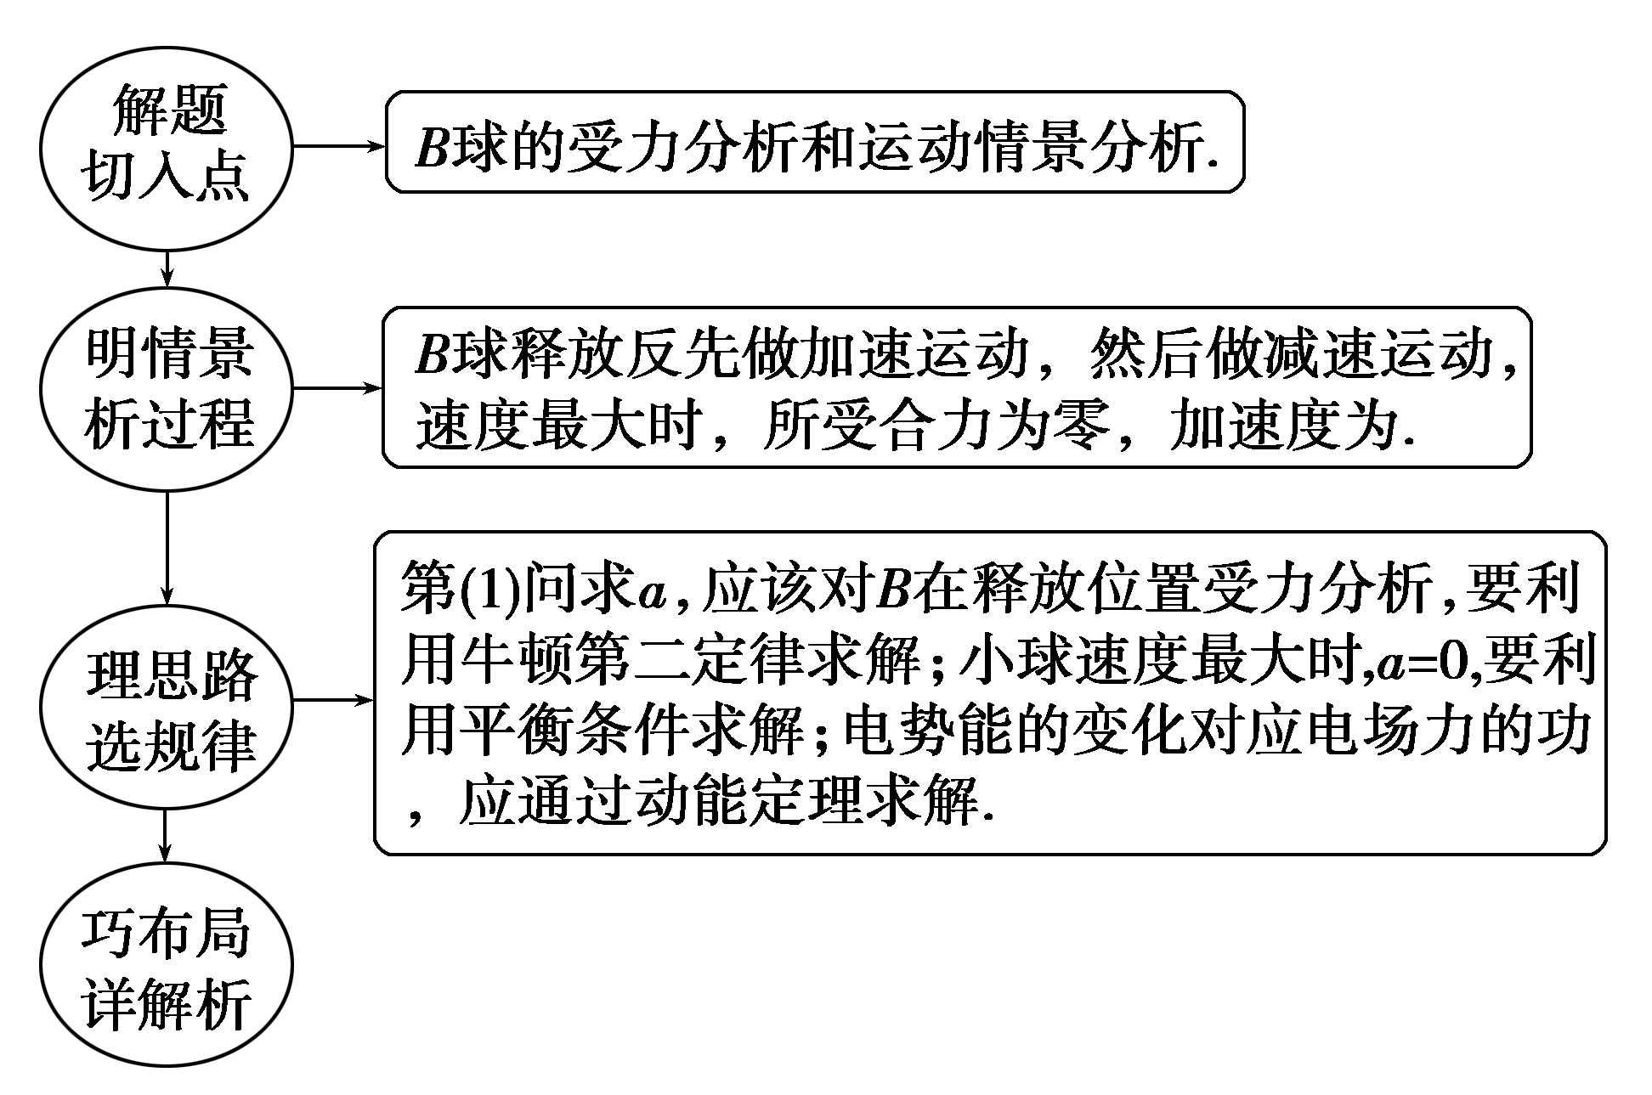
[解题引路]

Slide 59
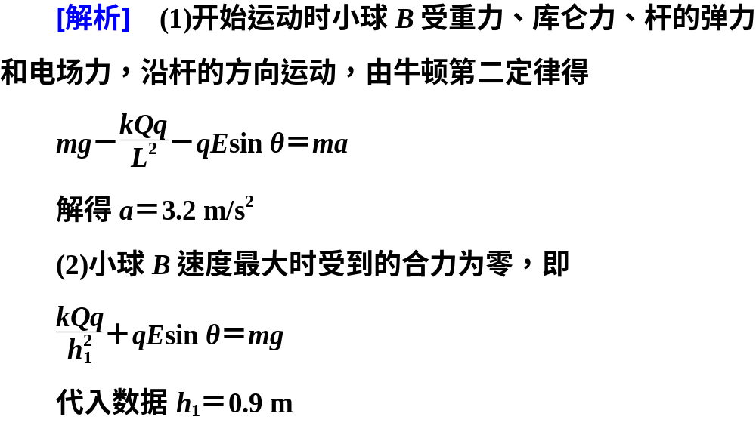

Slide 60


Slide 61

[迁移训练]
如图所示，互相绝缘且紧靠在一起的A、B两物块，A的质量为m＝0.04 kg，带电荷量为q＝＋5.0×10^{－5} C，B的质量为M＝0.06 kg，不带电．两物块与水平面间的动摩擦因数为μ＝0.6，以相同的初速度v₀＝4 m/s在水平面上滑动，空间存在水平向右的匀强电场，电场强度为E＝1.6×10⁴ N/C.设运动过程中物块所带的电荷量没有变化(g＝10 m/s²)．求：

Slide 62


Slide 63


Slide 64


Slide 65


频考一 库仑定律的理解与应用
1．如图所示，半径相同的两个金属小球A、B带有电荷量大小相等的电荷，相隔一定的距离，两球之间的相互吸引力大小为F.今用第三个半径相同的不带电的金属小球C先后与A、B两个球接触后移开，这时，A、B两个球之间的相互作用力大小是( )

Slide 66

[答案] A

Slide 67


2.(2016·武汉调研)如图所示，在光滑绝缘的水平桌面上有四个小球，带电量分别为－q、Q、－q、Q.四个小球构成一个菱形，－q、－q的连线与－q、Q的连线之间的夹角为α.若此系统处于平衡状态，则正确的关系式可能是( )

Slide 68


Slide 69

频考二 场强的理解与计算
3．如图，在光滑绝缘水平面上，三个带电小球a、b和c分别位于边长为l的正三角形的三个顶点A、B、C上，CD垂直于AB；a、b带负电，电荷量绝对值均为q，c带正电．整个系统置于方向水平的匀强电场中．已知静电力常量为k.若三个小球均处于静止状态，则匀强电场强度的大小和方向分别为( )

Slide 70


Slide 71


Slide 72


4.如图中边长为a的正三角形ABC的三个顶点分别固定三个点荷＋q、＋q、－q，则该三角形中心O点处的场强为( )

Slide 73



Slide 74


频考三 电场线的理解及应用
5．(2016·宜宾一诊)在如图所示的电场中，一负电荷从电场中A点由静止释放，只受电场力作用，沿电场线运动到B点，则它运动的v－t图象可能是图中的( )

Slide 75
[解析] 负电荷从电场中A点由静止释放，只受电场力作用，沿电场线运动到B点，所受电场力逐渐增大，加速度逐渐增大，则它运动的v－t图象可能是图中的B.
[答案] B

Slide 76

课时作业（十八）
点击图标进入…

Slide 77
谢谢观看！

